Slide 1
МЭМС - Гироскопы
Ригоев Иван
Петрозаводск
2017

Slide 2
Акселерометр и Гироскоп
Акселерометр измеряет линейное ускорение
Гироскоп измеряет угловое перемещение
Акселерометр и Ньютон F = m A
Гироскоп и Кориолис
F = - m V x Ω
2
Yaw
z
z
z
Acceleration
0
0
y
y
y
Pitch
Acceleration
x
x
^{x}Acceleration
Roll
МЭМС акселерометр и гироскоп объединены в отдельный модуль -
IMU (Inertial Measurement Unit)

Slide 3
Применение
– Игровые консоли и смартфоны. – Стабилизация изображения в фото
и видеокамерах. – Расширение GPS-решений (системы счисления пройденного пути). – Системы управления движением в робототехнике. – Стабилизация и контроль платформ промышленного оборудования.
– ВПК (ракеты, БПЛА, машины).
– Подслушивание разговоров

Slide 4
Сравнение параметров инерциальных систем
КЛГ- кольцевые лазерные гироскопы
ВОГ – волоконно оптические гироскопы
МЭМС/ МОЭМС (НЭМС) – микро (опто) механические системы
Характеристики: 1-дрейф угловой скорости, º/час (гироскопы);
2- погрешность, mg (акселерометры)

Slide 5
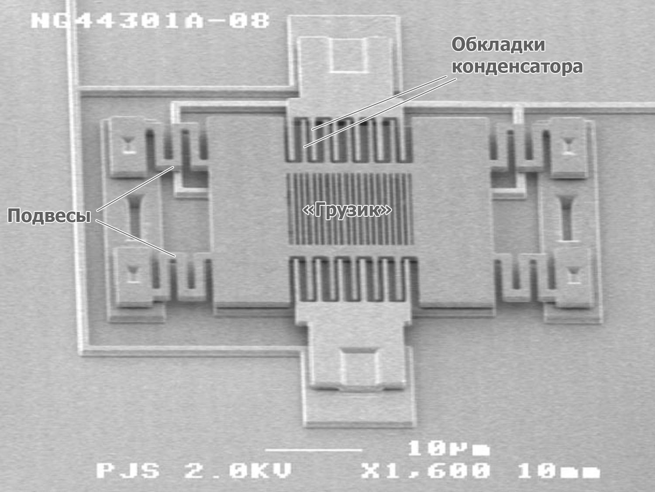
Варианты реализации

Slide 6
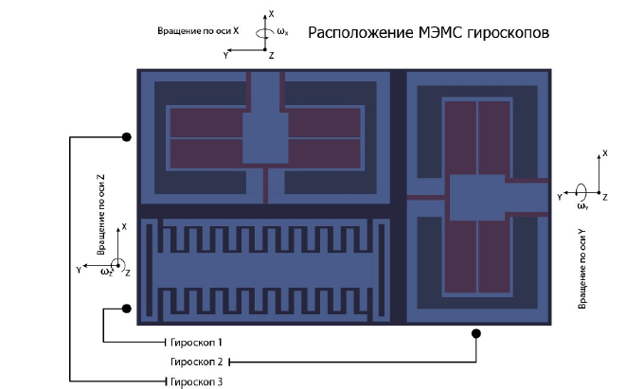
А как сделать трехосевой?

Slide 7
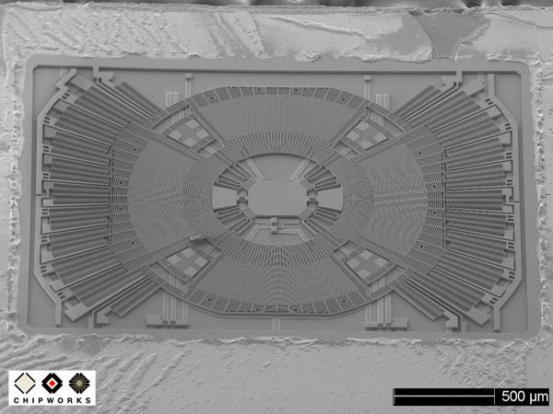
Варианты реализации

Slide 8
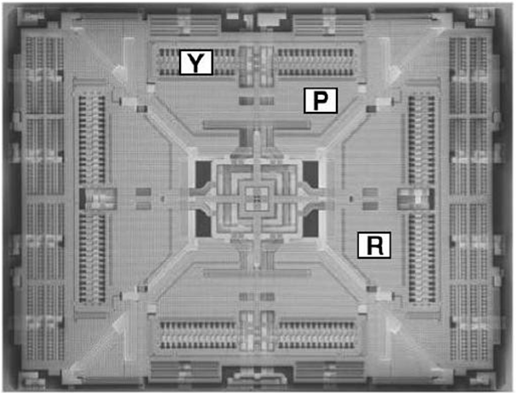
Внутренняя структура гироскопа
Рыскание (Yaw) – вращение вокруг вертикальной оси
(ось Z)
Крен (Roll) – вращение вокруг продольной оси (ось X)
Тангаж (Pich) – вращение вокруг поперечной оси
(ось Y)

Slide 9
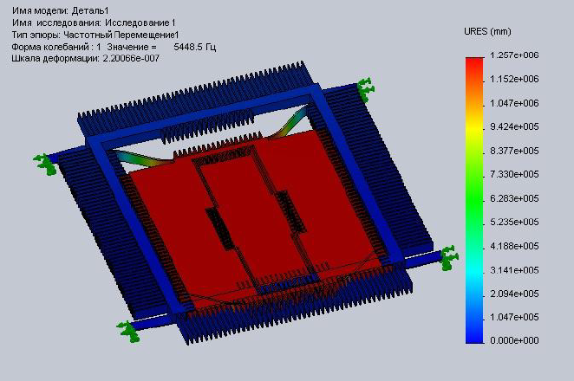
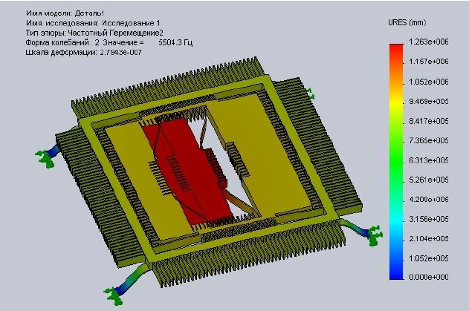
Информативные колебания гироскопа вдоль оси Y
Информативные колебания гироскопа вдоль оси X и первичные колебания вдоль оси Z

Slide 10
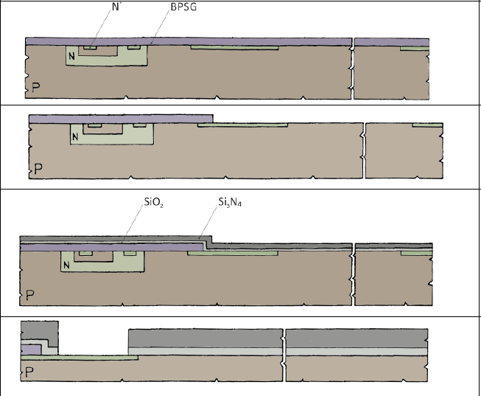
Как сделать гироскоп?
Notes:
Нанесение на поверхность пластины диэлектрического слоя BPSG (борофосфосиликатное стекло).
Стравливание диэлектрического слоя BPSG над зоной чувствительного элемента.
Формирование слоя оксида кремния (SiO2) при низкой температуре. Затем, нанесение слоя нитрида кремния (Si3N4) с помощью CVD (метода химического осаждения).
Наносится жертвенный слой SiO2, толщиной около 2 мкм, который впоследствии стравливается вместе с двойным слоем из Si3N4 и SiO2 в зоне соединения n+ – типа, где будет сформирована подвижная масса.

Slide 11
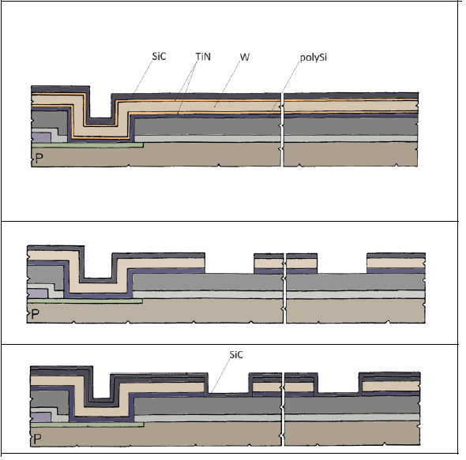
Notes:
Формирование тонкого слоя поликристаллического кремния (около 0,35 мкм); первого адгезионного слоя (например, из нитрида титана) для обеспечения адгезии со следующим слоем; слоя вольфрама (около 1 мкм толщиной); второго адгезионного слоя и затем первого слоя карбида кремния (около 0,2 мкм толщиной). В зоне стравленного в предыдущем этапе слоя образуется крепление для сейсмической массы.
Анизотропное травление зоны будущей подвесной микроструктуры через маску слоев SiC, TiN и W до жертвенного слоя SiO2. (на данном и следующих этапах адгезивные слои не показаны с целью упрощения).
Формирование второго слоя SiC, толщиной примерно 0,2 мкм (стравленную в предыдущем этапе зону данный слой покрывает, а с оставшимся слоем SiC образует единый слой).

Slide 12
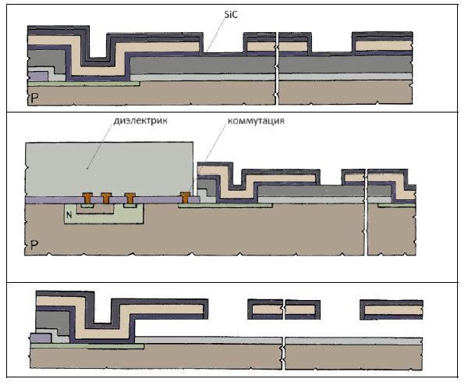
Notes:
3) Формирование второго слоя SiC, толщиной примерно 0,2 мкм (стравленную в предыдущем этапе зону данный слой покрывает, а с оставшимся слоем SiC образует единый слой).
4) Анизотропное травление второго слоя SiC в зоне будущей подвесной микроструктуры. Удаление жертвенного слоя и слоя Si3N4 с зоны для формирования контактов чувствительного элемента. Диэлектрический пассивный слой наносится и затем удаляется для обеспечения электрического контакта устройства.
5) Удаление жертвенного слоя с помощью маски (например, в плавиковой кислоте), впоследствии чего формируется сейсмическая масса.

Slide 13
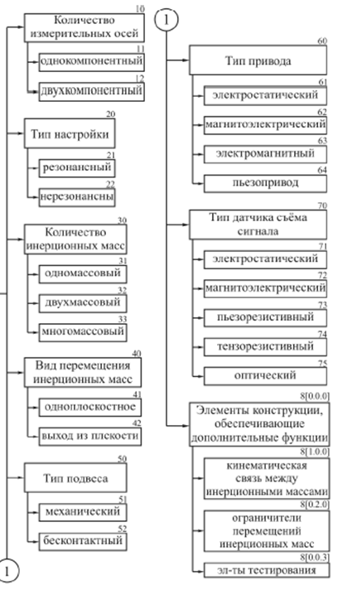
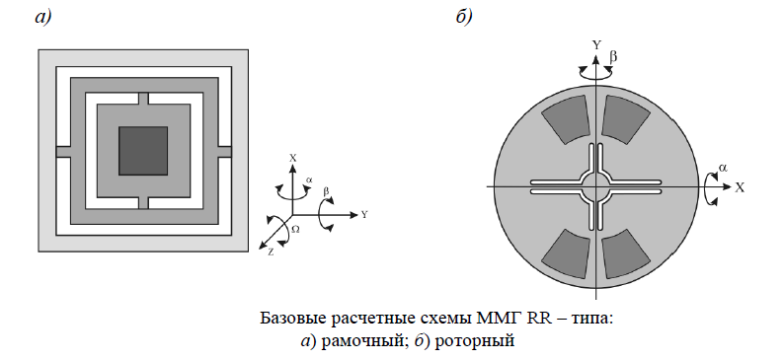
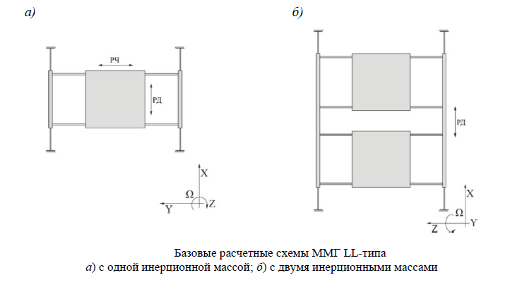

Slide 14
Подвесы с сосредоточенными параметрами
R-R тип
L-L тип
Достоинства: высокая добротность колебательного контура и высокая жесткость по паразитным степеням свободы, высокая чувствительность.
Недостатки: высокие требования к точности сведения резонансных частот
Достоинства: относительная простота и стабильность тех.процесса .
Недостатки: слабая устой- чивость к внешним возмущениям

Slide 15
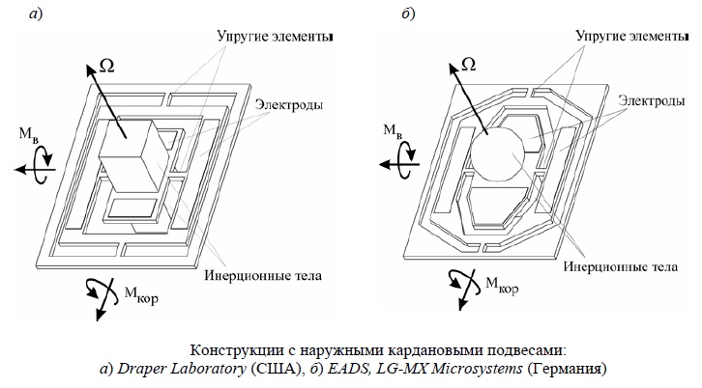
Недостатки: необходимость применения сборочных операций для закрепления инерционных масс, что значительно усложняет технологический процесс сборки и изготовления ММГ.
Notes:
Конструкция состоит из внутренней и наружной рамок, связанных друг с другом и с основанием упругими элементами. Внутренняя и наружная рамки имеют угловые степени свободы (RR − гироскоп). Электростатические датчики через систему электродов возбуждают угловые колебания внутренней рамки и сообщают ей переменный кинетический момент.
При вращении основания относительно оси, перпендикулярной плоскости подвеса, возникают угловые колебания наружной рамки. Амплитуда вторичных колебаний является мерой угловой скорости и измеряется емкостным датчиком, расположенным под рамкой. Для увеличения кинетического момента на внутренней рамке сверху и снизу с помощью сборочных операций закреплены инерционные тела. К недостаткам такой схемы можно отнести необходимость применения сборочных операций для закрепления инерционных масс, что значительно усложняет технологический процесс сборки и изготовления ММГ.

Slide 16
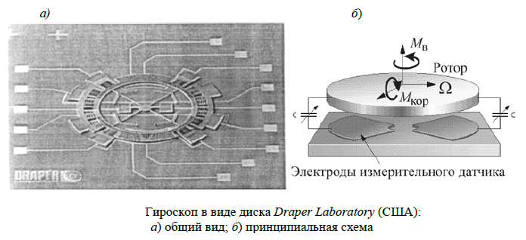
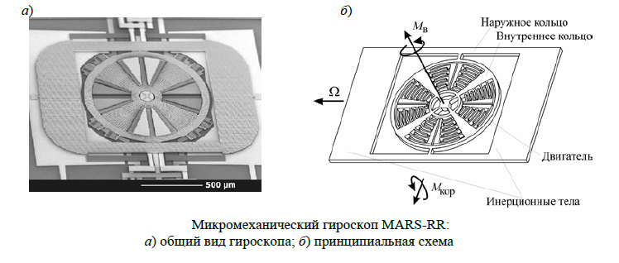
Notes:
Конструкции с внутренним кардановым подвесом позволяют реализовать независимые угловые перемещения инерционных тел по двум степеням свободы. Причем подвес расположен внутри рамки, связывающей инерционные тела и охватывающей подвес. Рамка может быть выполнена в виде диска. Одна из таких конструкций разработана Draper Laboratory (США) [10] и показана на рис. 3. Схема гироскопа в виде диска, совершающего первичные и вторичные угловые колебания (RR – гироскоп), имеет наружное кольцо, подвешенное на внутреннем упругом подвесе. Возбуждение первичных колебаний выполняется
с использованием «гребенчатого» двигателя (comb-drive) вокруг оси, перпендикулярной плоскости диска. При наличии переносной угловой скорости основания, лежащей в плоскости диска, возникает момент кориолисовых сил, приводящий к колебаниям диска вокруг ортогональной оси (рис. 3, б). Эти колебания измеряются электродами емкостного датчика, расположенного под диском.
Четыре упругих элемента подвеса прикреплены с одной стороны к диску, а с другой – к жесткому центру. Жесткий центр, в свою очередь, на двух элементах закреплен на основании. Первая группа упругих элементов, связанная сдиском и центром, реализует ось первичных угловых колебаний; вторая группа, связанная с центром и основанием, реализует ось вторичных угловых колебаний.
Для исключения влияния устройства возбуждения первичных колебаний непосредственно на инерционную массу, предложена другая конструктивная схема подвеса RR – гироскопа (рис. 4). Сотрудники германского института HSGIMIT(Institute of Micromachining and Information Technology) разработали ММГпод названием Mars-RR (Micromachined Angular Rate Sensor)

Slide 17
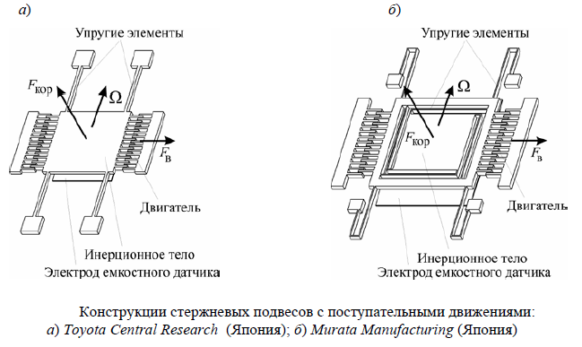
Notes:
Недостатком таких конструкций является необходимость размещения элек-
тродов под инерционным телом, что усложняет технологию изготовления.

Slide 18
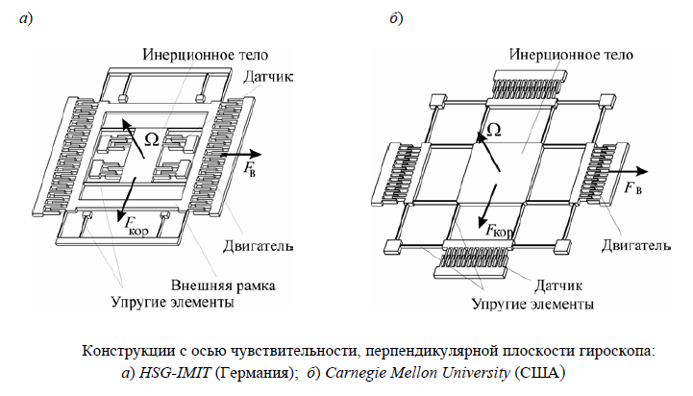

Slide 19
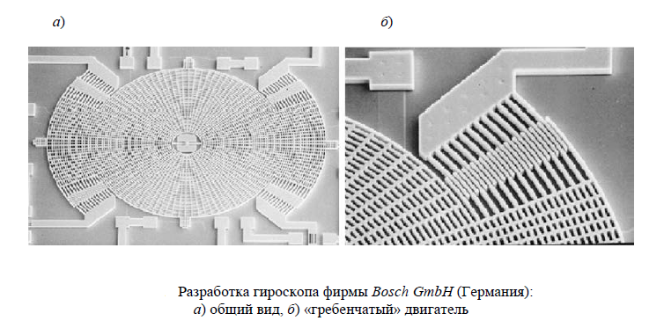
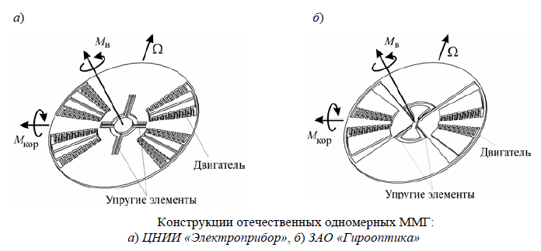

Slide 20
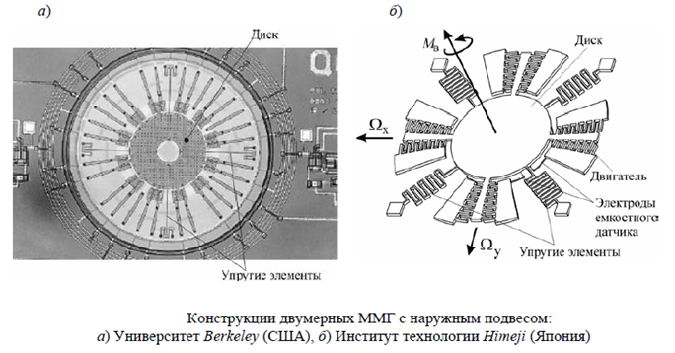
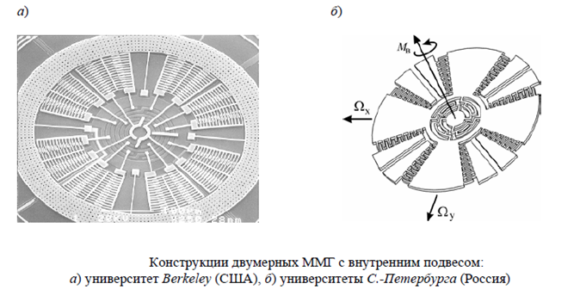

Slide 21
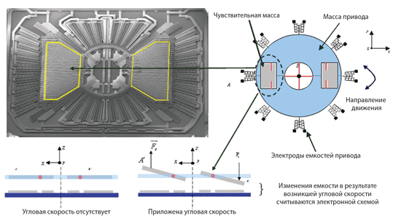
Поняли как работает?
Тут наверно нужно что-то запустить (к примеру видео)

Slide 22
Подвесы с распределенными параметрами
Камертонный
Кольцевой
Достоинства: малая чувствительность к внешним возмущениям
Недостатки: высокие требования к точности сведения резонансных частот
Достоинства: очень низкая чувствительность к внешним возмущениям (виброускорениям, перегрузкам, ударным ускорениям).
Недостатки: высокие требования к точности изготовления

Slide 23
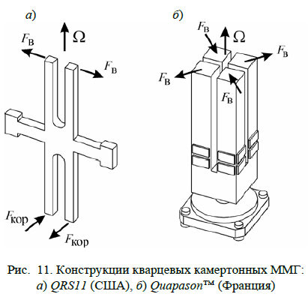
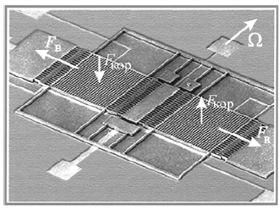
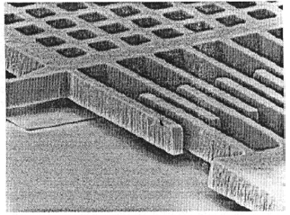
Конструкция камертонного планарного гироскопа:
а) общий вид гироскопа,
б) «гребенчатый» вибропривод

Slide 24
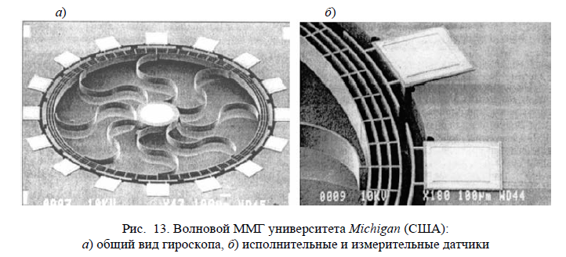
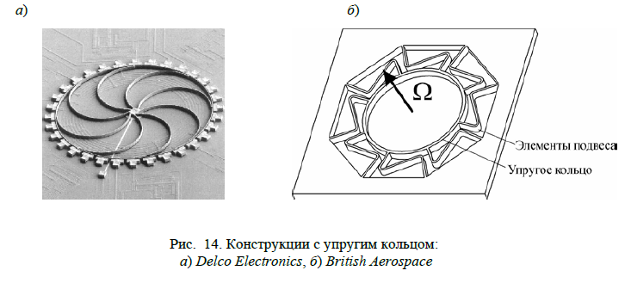

Slide 25
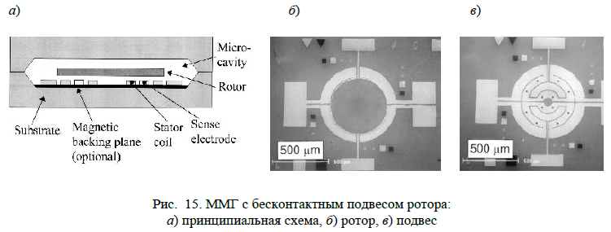
Конструкции с бесконтактными подвесами
Диск диаметром 500 мкм, подвешенный с использованием электромагнитных сил подвеса.
Достигнутая максимальная скорость вращения диска в воздушной среде - 1040 об/мин.
Модификация существующей конструкции позволит достичь частоты вращения 10000 об/мин (около 1 кГц).
Не могут эксплуатироваться на объектах с ударами 10^2−10^4 g.
Notes:
что значительно увеличит кинетический момент такого гироскопа и повысит его чувствительность. Однако, вследствие малой поперечной жесткости подвеса такие ММГ не могут эксплуатироваться на объектах с ударами 102−104 g.

Slide 26
Сравнение некоторых характеристик типов
Наименование параметра | Карданного типа
Диапазон измеряемых угловых скоростей, º/с | ±50; ±100; ±500 | ±75; ±100; ±150; ±2000; ±10000
Систематическая составляющая нулевого сигнала, º/с | 4.050 | 0.055
Случайная составляющая нулевого сигнала, º/ч | 0.350 | 0.01
Нестабильность, от запуска к запуску,1 СКО, º/с | 0.420 | 0.002
Тренд нулевого сигнала, (º/ч)/ч | 32.010 | 19.160
Нелинейность масштабного коэффициента, % | 0.01 | 0.01
Кольцевого типа

Slide 27
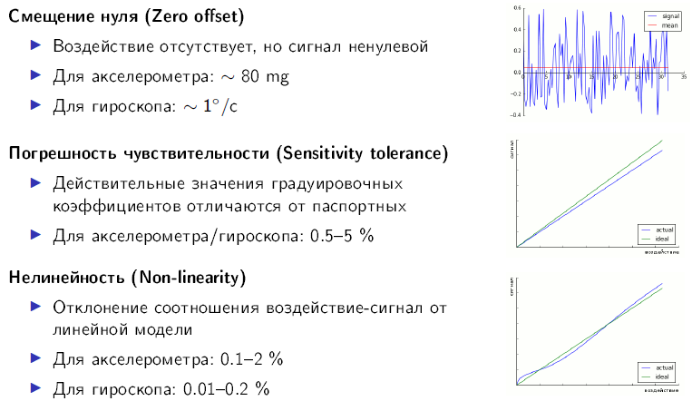
Систематические погрешности

Slide 28
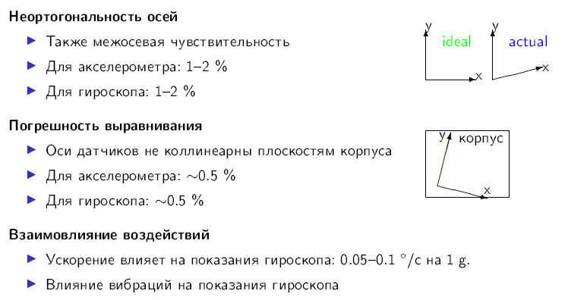
Систематические погрешности

Slide 29
Систематические погрешности

Slide 30
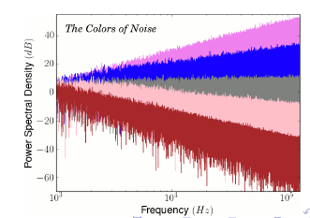
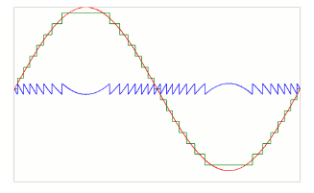
Случайные погрешности

Slide 31
Характеристики микрогироскопа
Случайная составляющая нулевого сигнала (в полосе 1Гц)

Slide 32
Характеристики микрогироскопа
Вариация Аллана типового ДУС серии ММГК (микромеханический волновой гироскоп кольцевого типа).
Нестабильность нуля составляет 3,5 град/ч.

Slide 33
Характеристики микрогироскопа
Стабильность нулевого сигнала гироскопа от включения к включению.
СКО за 20 включений: 0.0080 град/c.
Максимальная нестабильность за 20 включений: 0.03 град/c.

Slide 34
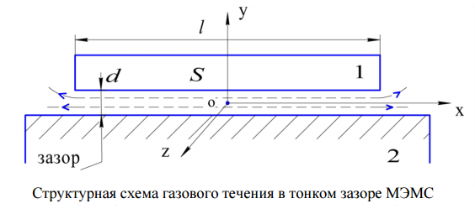
Демпфер
Характеристики:
динамические
частотные
Notes:
где μ – динамическая вязкость при заданной температуре T, μ0– контрольная вязкость при некоторой контрольной температуре T0, T – заданная температура в Кельвинах, T0– контрольная температура в Кельвинах, τ = T / T0 относительная температура, СT = C/T0 – постоянный коэффициент (C – постоянная Сазерленда) для того газа, вязкость которого требуется определить, n – число степени (определен приблизительно 3/2 для идеального газа).
Формула (6) предназначена для определения коэффициента демпфированияв тонких зазорах МЭМС с допущениями, когда течение газа считается стационарным, вязким и несжимаемым.

Slide 35
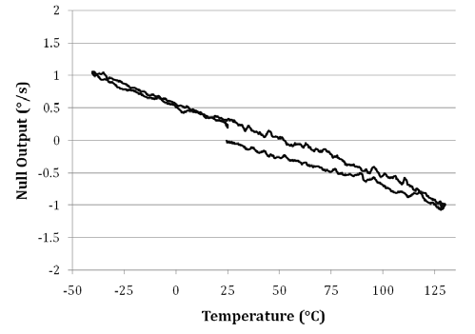
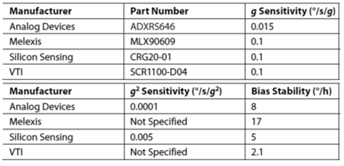
Погрешности
при введении g-компенсации
Notes:
Как видим даже при введении g-компенсации погрешность от чувствительности к ускорениям все равно может быть больше погрешности от температурной нестабильности нуля.
Можно заострить внимание на стабильности нуля и дисперсии шумов, а ведь их можно победить несложными алгоритмами (усреднять во времени или с использованием избыточных измерительных блоков). Зато погрешность от вибраций, как мы увидели выше на примере CRG20-01, может оказаться трудным описать в алгоритме.

Slide 36
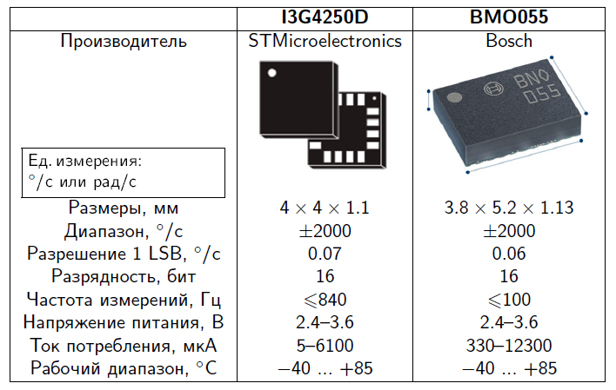
Сравнение гироскопов

Slide 37
MEMS - расшифровка названий
17
Package
L: LGA Q: QFN S: SO
Package size
_: Normal
C: Compact
Output
A: Analog
D: Digital
Sensor Type
LIS or L: Linear Inertial Sensor AIS: Automotive Inertial Sensor LPS: Linear Pressure Sensor LSM: Linear Sensor Module
LSM 3 0 3 D L H C
Number of Axis
2: 2-Axis Accelerometer
3: 3-Axis Accelerometer
Y: Yaw Gyro
PR: Pitch /Roll Gyro
PY: Pitch/Yaw Gyro
YPR: Yaw/Pitch/Roll Gyro
Performance Level
H: High
M or _: Medium
F: Low
Number of Gyro Axis
0: No gyroscope
Number of Magneto Axis
3: 3-Axis Magnetometer

Slide 38
Гироскоп L3GD20
3-осевой цифровой гироскоп, цифровой SPI/I2C интерфейс
Высокое разрешение, 16 бит разрешение
Измерение вращения по 3 шкалам: ±250°/с, ±500°/с и ±2000°/с
Power Down (5 мкA) и Sleep (2 мA) режимы
Interruption и Data Ready выходные линии
Yaw sense
Высокая производительность:
Иммунитет к аудио и механическому шуму
Высокое разрешение/высокая температурная стабильность
Высокая шоковая устойчивость: 10 000g в течении 0.1мс
Drive
Pitch sense
Дополнительные параметры:
4 Output Data Rates(ODR): 95, 190, 380, 760 Гц
8-бит выход температурного датчика, FIFO - буфер
Конфигурируемые фильтры низких и высоких частот
Функция самотестирования
Roll sense

Slide 39
Гироскоп L3G3250A
39
3-Осевой Аналоговый Гироскоп
Иммунитет к аналоговому шуму и вибрациям
2 шкалы измерения: ±625°/с и ±2500°/с
Power down и Sleep режимы
Функция самотестирования
Заводская калибровка
Высокая чувствительность: 2 мВ/°/с при 625°/с
Встроенный фильтр нижних частот
Высокая температурная стабильность (0.08°/с/°C)
Высокое шоковое состояние: 10000g в течении 0.1 мс
Температурный диапазон от -40 до 85°C
Напряжение питания: 2.4 - 3.6В
Потребление: 6.3 мA в Normal, 2 мA в Sleep и 5 мкA в Power Down режимах
Корпус 3.5 x 3 x 1 LGA

Slide 40
A3G4250D: 3-осевой гироскоп для
автомобильного рынка
42
A3G4250D
Automotive – 3 axes – Gyroscope – 4x4 LGA 16L– ±245dps full scale – Digital Output
Совместим по выводам с L3G4200D
Низкое потребление
Низкий шум и высокая стабильность по температуре
Области применения: трекинг-системы, автотрекеры, навигация, определение угла наклона
AEC-Q100

Slide 41
МЭМС IMU (iNEMO - Inertial
Movement Unit)

Slide 42
МЭМС модуль – iNEMO Inertial Module
54
LSM330D:
МЭМС Акселерометр + Гироскоп
3-осевой акселерометр, ±2 ±4 ±8 ±16g
3-осевой гироскоп, ±250 ±500 ±2000 dps
LSM330D*
MEMS IMU
SPI/I²C интерфейс
Режим Power-Down
4 линии прерывания (2 для гироскопа и
2 для акселерометра)
2 x FIFOs и датчик температуры
Корпус 3x5.5х1 мм

Slide 43
9-осевой модуль iNEMO
Маленький размер: 13 x 13 x 2 мм
L3GD20: 3-осевой цифровой гироскоп
LSM303DLHC: 6-осевой геомагнетический модуль
STM32F103REY: WLCSP, ARM®-based 32-bit MCU
LDS3985M33R: ultra low drop-low noise voltage regulator.
Доп интерфейсы: CAN, USART, SPI и I²C; full-speed USB 2.0
Свободные АЦП каналы для внешних сигналов
iNEMO SW Fusion библиотека
Доступность в Q4 iNEMO-M1 и Q1 2013 для
iNEMO-PRO (sensor fusion SW embedded)

Slide 44
Источники
1. habrahabr.ru Сравнение характеристик микромеханических гироскопов
2.Бабур Н ., Ш мидт Д ж. Направления развития инерциальных датчиков//Гироскопия и навига-
ция. – 2000. - № 1. - С.3-15.
3. Shearwood C., Ho K.Y., Williams C.B., Gong H. Development of a levitated micromotor for
application as a gyroscope//Sensor and Actuators 83, 2000, pp.85-92.
4.Распопов В.Я. Микромеханические приборы: Учебн. пособие. – Тула: Тул.ГУ, 2002. – 392 с.
5.Murakoshi T., Fukatsu K., Nakamura S., Esashi M. Electrosatically Levitated Rotational Ring-
Shaped Gyro/Accelerometer for Inertial Measurement System//Symposium Gyro Technology, 2002. –
pp.7.0-7.9.
6.Неаполитанский А.С., Хромов Б.В. Микромеханические вибрационные гироскопы. – М.: «Когито-центр», 2002. – 122 с.
7.Евстифеев М.И. Состояние разработок и перспективы развития микромеханических гироско-
пов//Сб. докладов II конф. молодых ученых «Навигация и управление движением».
С-Петербург, 2000. - С.54-71.
8. Свидетельство на полезную модель № 18768. РФ. Микромеханический вибрационный гироскоп /М.И.Евстифеев, С.Г.Кучерков, Л.П.Несенюк, В.Г. Пешехонов, А.А. Унтилов. – 2001.

Slide 45
Спасибо за внимание

